Slide 1
서울 초연결 도시의 UMC 측정
Universal and Meaningful Connectivity 통합 방법론
ITU UMC Data Hackathon 2026 | 서울 25개 자치구
Part 1
Part 2
Part 3
• 자치구 UMC 지수
• 개인-자치구 HLM
• 플랫폼 텍스트 · EB 신호
인프라 접근 이후의 의미 있는 이용, 역량, 안전, 비용 부담을 함께 읽는 발표 자료

Slide 2




Q1 — 자치구 UMC 측정
25개 자치구의 UMC 6차원 조건은 어디서, 어떤 차원에서 다른가?
인프라 접근성이 높은 도시에서도 의미 있는 연결성 격차는 어떻게 측정되는가?
서울은 이미 연결된 도시로 보이지만, 시민이 디지털 서비스를 의미 있고 안전하며 부담 가능한 방식으로 이용하는지는 별도의 측정 문제가 된다.
2 / 30

Slide 3
핵심 주장 한 장 요약
서울의 UMC 격차는 하나의 지표나 단일 모형으로 닫히지 않는다.
1. 자치구 격차는 다차원적
2. 개인 취약성이 지배적
3. 플랫폼 신호는 경로를 보완
• 종합 점수보다 차원별 약점이 더 중요
• Digital Desert는 잠정적 타기팅 라벨
• 연결성보다 Devices, Safety, Affordability가 핵심 약점으로 드러남
• 디지털 이용 변이의 대부분은 자치구 내부 개인 간 차이
• 낮은 학력, 고령, 1인 가구, 주거 조건의 중첩
• 자치구 지표는 원인보다 맥락적 타기팅 신호
• 행정 prior와 플랫폼 observed rate를 EB로 비교
• Devices·Digital Skills에서 괴리가 가장 큼
• 유병률 추정이 아니라 탐색적 증거 통합
정책 논리: 취약 개인 우선 → 자치구 UMC 프로필로 장소 민감형 타기팅 → 역량·안전·비용·접근 지원 결합
3 / 30

Slide 4
전체 분석 구조
세 분석은 병렬 산출물이 아니라 측정 → 설명적 분해 → 생활세계 신호 탐색으로 이어지는 순차 구조다.
Part 1 | 자치구 UMC 지수
Part 2 | HLM 다층 분석
Part 3 | 플랫폼·EB 신호
정책 | 장소 민감형 지원
• 행정·통신·조사 지표를 UMC 6차원으로 정규화
• 개인 특성과 자치구 조건의 연관성을 분리
• 텍스트 분류와 Bayesian 업데이트로 괴리 후보를 탐색
• 개인 취약성 우선, 자치구 프로필로 도달 경로 설계
• 3.1은 Part 3의 행정자료 기반 prior를 제공한다.
• 3.2는 자치구 조건을 개인 디지털 이용의 직접 원인으로 과대 해석하지 않도록 guardrail을 제공한다.
• 3.3은 행정·서베이로 잘 보이지 않는 생활세계 신호를 탐색적으로 연결한다.
4 / 30

Slide 5
UMC 개념 | 접근을 넘어 의미 있는 이용으로
UMC는 모든 사람이 인터넷을 안전하고 만족스럽고 풍요롭고 생산적으로, 부담 가능한 비용으로 이용할 수 있는지를 묻는다.
Connectivity
Available for Use
Affordability
• 품질·안정성
• 서비스 이용 가능성
• 비용 부담
Devices
Digital Skills
Safety
• 기기 보유·사용
• 기본·활용·고급 역량
• 보안 행동·인식
서울처럼 기본 임계치가 높은 도시는 '접속 여부'보다 서울 내부 상대 격차와 차원별 취약성을 측정해야 한다.
5 / 30

Slide 6
이론적 배경 | 이전 가능한 틀과 지역 조건
1
Evidence transfer
개별 추정치를 다른 국가로 그대로 옮기기보다, 어떤 조건에서 적용 가능한지 설명하는 공통 언어가 필요하다.
2
Capability approach
자원 보유가 아니라 실제로 무엇을 할 수 있는지, 안전하고 의미 있게 이용할 수 있는지가 핵심이다.
3
Critical realism
자치구 지표, 개인 응답, 플랫폼 텍스트는 같은 현상의 서로 다른 층위를 측정하므로 단일 증거로 합치지 않는다.
4
People-based + place-sensitive
사람의 취약성을 우선하되, 자치구 프로필은 지원이 필요한 위치와 차원을 정하는 보조 신호로 쓴다.
6 / 30

Slide 7
서울 맥락 | 왜 초연결 도시를 다시 측정하는가
도시 조건
정책 환경
측정 과제
• 고밀도·직주분리로 실제 이용 장소와 거주지가 다를 수 있음
• 고령화와 1인 가구 증가가 디지털 이용 취약성을 재구성
• 자치구는 정책 집행과 아웃리치의 실질 단위
• 통신 인프라 보급 이후 요금, 공공 Wi-Fi, 통합 모바일 서비스가 중요해짐
• AI 디지털 학습센터 등 역량 지원이 인프라 정책을 보완
• 공공서비스 모바일화는 접근성을 높이는 동시에 새 장벽을 만들 수 있음
• 높은 네트워크 가용성은 의미 있는 이용을 보장하지 않음
• 행정 지표, 서베이, 플랫폼 신호를 같은 층위로 취급하면 오해가 생김
• 서울 내부 상대 비교와 차원별 프로필이 필요
7 / 30

Slide 8
증거 수준과 해석 원칙
분석 | 무엇을 보여주는가 | 해석 경계
Part 1 UMC 지수 | 서울 25개 자치구의 상대적·차원별 조건 | 절대 달성도나 타 도시 직접 비교가 아님
Part 2 HLM | 개인·자치구 수준 연관의 분리 | 인과 추정이 아님
Part 3 플랫폼/EB | 행정 prior와 플랫폼 신호의 탐색적 괴리 | 유병률·수요 규모 추정이 아님
Digital Desert | 낮은 종합점수 자치구의 정책 점검 후보 | 고정 진단이나 낙인 라벨이 아님
• LLM은 독립적 증거원이 아니라 사전 정의된 코드북을 적용하는 구조화된 코딩 보조자다.
• 큰 z_shift는 결핍이 가장 심하다는 뜻이 아니라, 같은 차원 안에서 prior와 observed signal의 거리가 큰 후보를 뜻한다.
• 발표 자료에는 게시물 ID, 원문 텍스트, 로컬 경로, 행 단위 출력물을 노출하지 않는다.
8 / 30

Slide 9
자료와 지표 | Part 1 & Part 2
Dataset name | Source | Link | Coverage | Key variables | Format | Access method
Seoul Digital Competency Survey | Seoul AI Foundation | https://saif.or.kr/dataroom/2564 | Geographic: Seoul Time: 2023 used | devices, skills, safety; survey weights | CSV/XLSX | data provision upon official request
Cellular Base Station Data | Spectrum Resource Mgmt System | https://spectrummap.kr/gis/mobile_service.do?menuNo=300480 | Geographic: Seoul Time: 2023, 2024 | 4G/5G cell-site locations |  | Public Open Data
NIA Communication Quality (CQ) | Korean Public Data Portal | https://www.data.go.kr/data/15120591/fileData.do | Geographic: Seoul Time: 2023, 2024 | district-level download speed
Public Free Wi-Fi Installation Data | Local Admin WiFi License Data | https://www.localdata.go.kr/lif/lifeCtacDataView.do | Geographic: Seoul Time: 2023, 2024 | public Wi-Fi installation locations
Telecommunication Indicators | SKT Telecom Data | https://www.data.go.kr/data/15127168/fileData.do# | Geographic: Seoul Time: 2023, 2024 | mobile data use; online service days; fee delinquency rate
Average Monthly Household Income by District | Seoul Commercial Analysis Service | https://data.seoul.go.kr/dataList/OA-22167/S/1/datasetView.do | Geographic: Seoul Time: 2023, 2024 | average monthly household income
Seoul Survey | Seoul Open Data | https://data.seoul.go.kr/dataList/OA-15564/F/1/datasetView.do | Geographic: Seoul Time: 2023, 2024 | digital service use; demographics, income, housing, district/year
분석 | 자료 | 단위 | 핵심 산출
Part 1 | Spectrum Resource Mgmt System, NIA 품질자료, SKT Telecom Data, 서울시 디지털역량조사 등 | 자치구-연도·동 집계 | UMC 6차원 점수와 종합 지수
Part 2 | Seoul Survey 2023-2024 + Part 1 자치구 UMC 점수 | 개인 10,000명 / 25개 자치구 | 디지털 이용 점수에 대한 2수준 HLM
Part 1 측정 원칙
Part 2 모형 원칙
• UMC 6차원을 서울 데이터 환경에 맞게 조작화
• 정책 집행 단위인 자치구와 측정 단위를 일치
• 2023-2024 산출을 비교 가능한 내부 척도로 구성
• 개인이 자치구에 중첩된 자료 구조를 반영
• 개인 특성과 자치구 조건의 평균적 연관을 분리
• district effect를 인과 효과로 해석하지 않음
9 / 30

Slide 10
자료 수집 | Part 3 플랫폼 텍스트
2024년 5월부터 2026년 3월까지 서울 25개 자치구 동네생활 게시물을 대상으로, 후보 추출·한정 코드 분류·행정동/생활인구 연계를 수행했다.
Dataset name | Source | Link | Coverage | Key variables | Format | Access method
Daangn Community Post | Daangn Market | daangn.com/kr/community/s | Geographic: Seoul dong fields Time: 2024-2026 crawl period | post text; gu/location; createdAt; subject/category | CSV/XLSX | Web Scraping
Seoul Living/Floating Population | Seoul Open Data | data.seoul.go.kr OA-14991 | Geographic: Seoul Time: 2023-2026 used as available | hourly/dong population; daytime population; age shares; dong/district code |  | Public Open Data
149,733
131,792
7,136
2,147
122,509
• 키워드 필터 후보
• 행정동 매칭 포함 분류 완료
• UMC 관련 Y
• 불확정 ?
• 무관 N
단계 | 처리 내용 | 발표에서의 해석
1. 후보 구성 | UMC 6차원 seed list와 확장 키워드 적용 | 디지털 연결성 신호 가능성이 있는 텍스트만 선별
2. 전처리 | 본문 접근 불가, 중복, 광고·홍보성 게시물 제외 | 게시 가능한 플랫폼 경험 신호로 제한
3. 연계 | 행정동 후보 매칭과 작성 시점 생활인구 노출 연결 | 자치구·차원 관측율 산출의 분모 구성
10 / 30

Slide 11
Part 1 | UMC 6차원 지표 구성
서울 25개 자치구 지표
Dimension | Indicator | 지표 정의
Connectivity | station_density_4g | 4G/5G base-station density per 1,000 daytime residents
 | station_density_5g | 5G base-station density per 1,000 daytime residents
 | download_speed | District average download speed
Available for Use | mobile_data_usage | Monthly mobile data usage, weighted by daytime floating population
 | online_service_days | Online service-use days across finance, shopping, video, delivery
 | wifi_density | Registered public Wi-Fi access points
Affordability | avg_income | Average monthly household income by district
 | delinq_rate | Telecom fee delinquency rate, reverse-coded
Devices | device_home_core | Core device types owned in the household
 | device_use_core | Core device types actually used by individuals
Digital Skills | Basic | Basic skills
 | Applied | Applied skills
 | Advanced | Advanced skills
 | Cyber activity | Cyber activity
Safety | safety_behavior | Security behavior
 | safety_awareness | Security awareness
• Connectivity: 기지국 밀도와 통신 품질
• Available for Use: 모바일 데이터 사용, 온라인 서비스 이용일수, 공공 Wi-Fi
• Affordability: 평균 소득과 통신요금 연체율
• Devices·Digital Skills·Safety: 서울시 디지털역량조사 기반 가중 평균
• 통신요금 연체율처럼 값이 클수록 불리한 지표는 역코딩
핵심: 단순 네트워크 접근성이 아니라 기기, 역량, 안전, 비용 부담을 함께 측정한다.
11 / 30

Slide 12
Part 1 | 지수화 방법
1
지표 정규화
각 지표를 서울 25개 자치구 범위 안에서 0-1 Min-Max 스케일로 변환
2
방향 통일
연체율처럼 값이 클수록 불리한 지표는 점수가 높을수록 유리하도록 역코딩
3
차원 점수
UMC 6차원별 지표를 동일 가중 산술평균으로 결합
4
종합 점수
6개 차원 점수를 동일 가중 평균해 자치구별 UMC composite 산출
해석: 이 지수는 서울 내부 상대 비교 지수이며, UMC 달성의 절대 수준이나 타 도시와의 직접 비교값이 아니다.
12 / 30

Slide 13
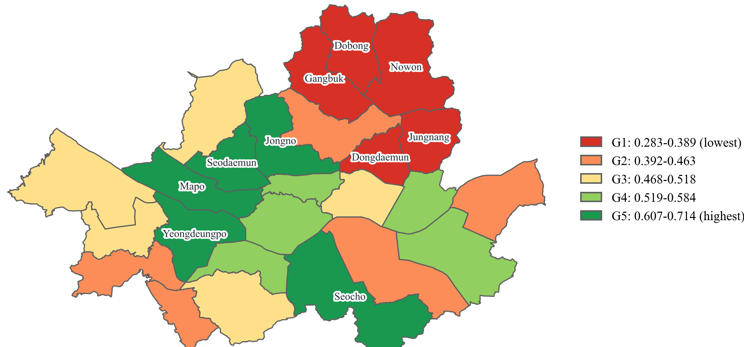
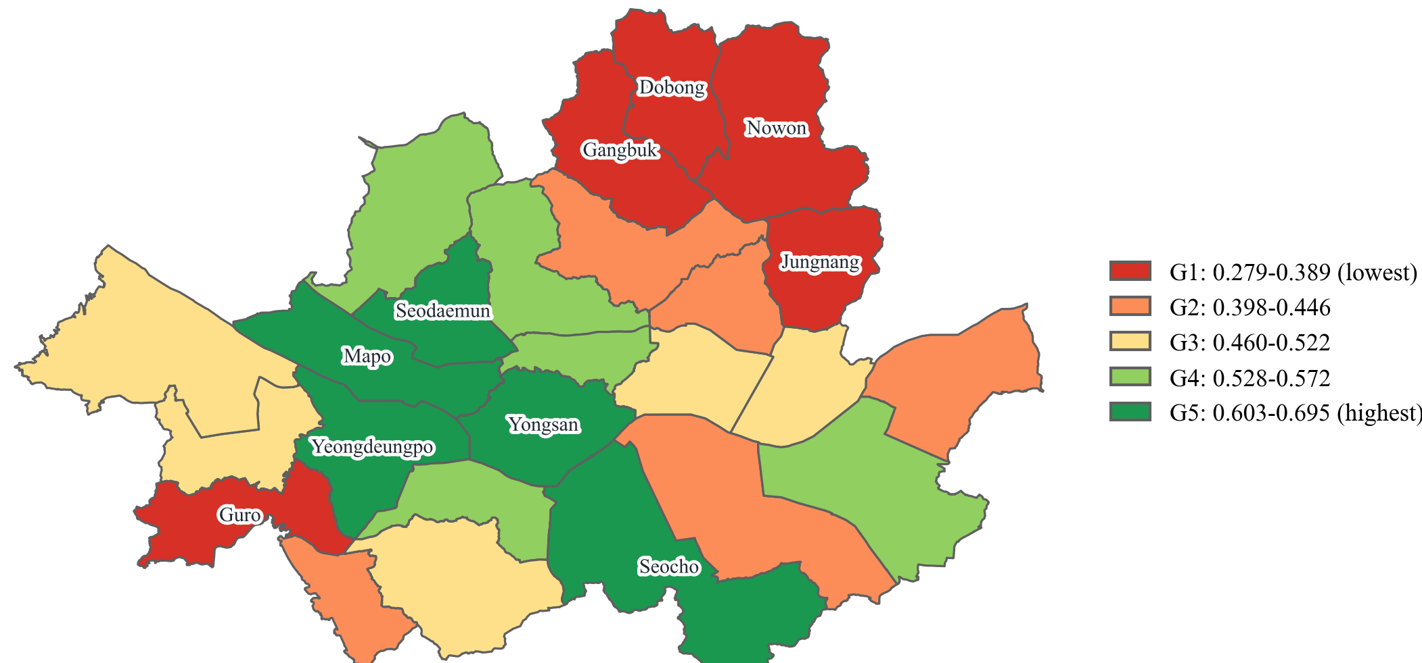
Part 1 결과 | 2024 UMC 종합 격차
종합 점수 범위
공간 패턴
해석 경계
• 중랑구 0.279
• 서초구 0.695
• 최상위-최하위 약 2.5배
• 한강·중심축과 전통 도심권에서 상대적으로 높은 점수
• 북부 외곽과 서남부 일부에서 낮은 점수 집중
• 낮은 점수는 UMC 미달 확정이 아니라 서울 내부 상대 위치
• 종합 점수보다 차원별 약점이 정책 설계에 중요
13 / 30

Slide 14
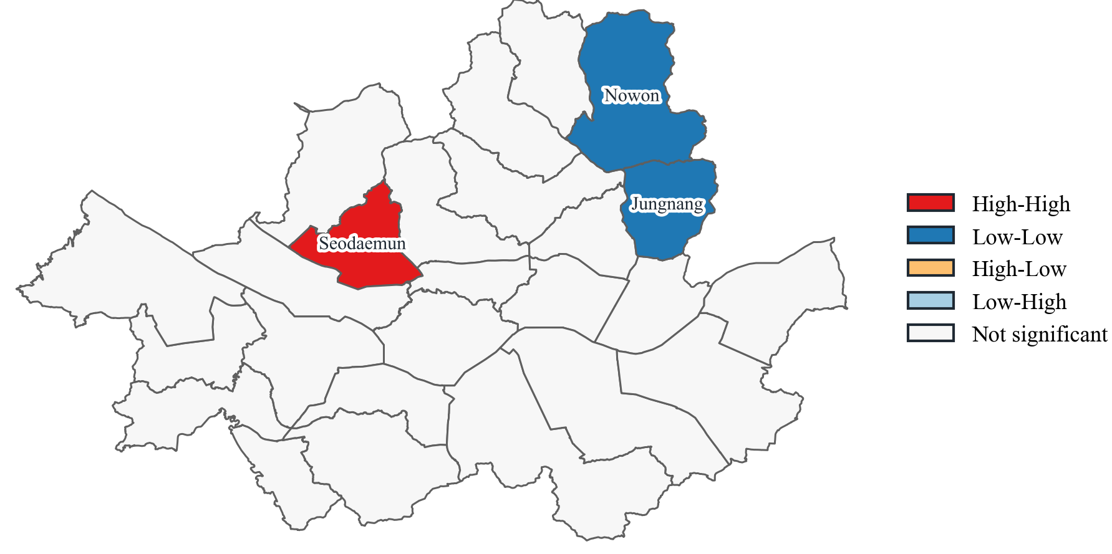
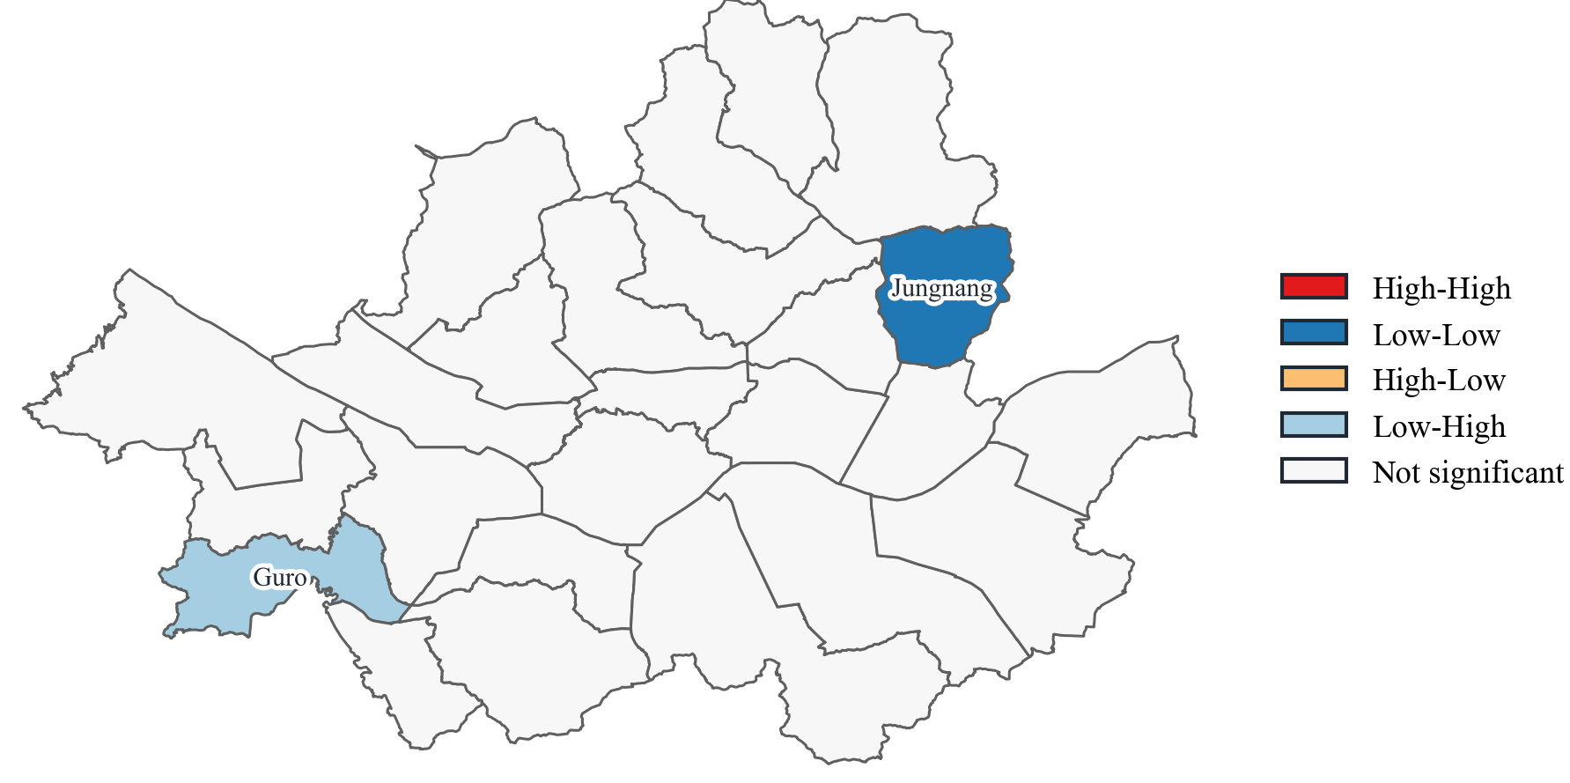
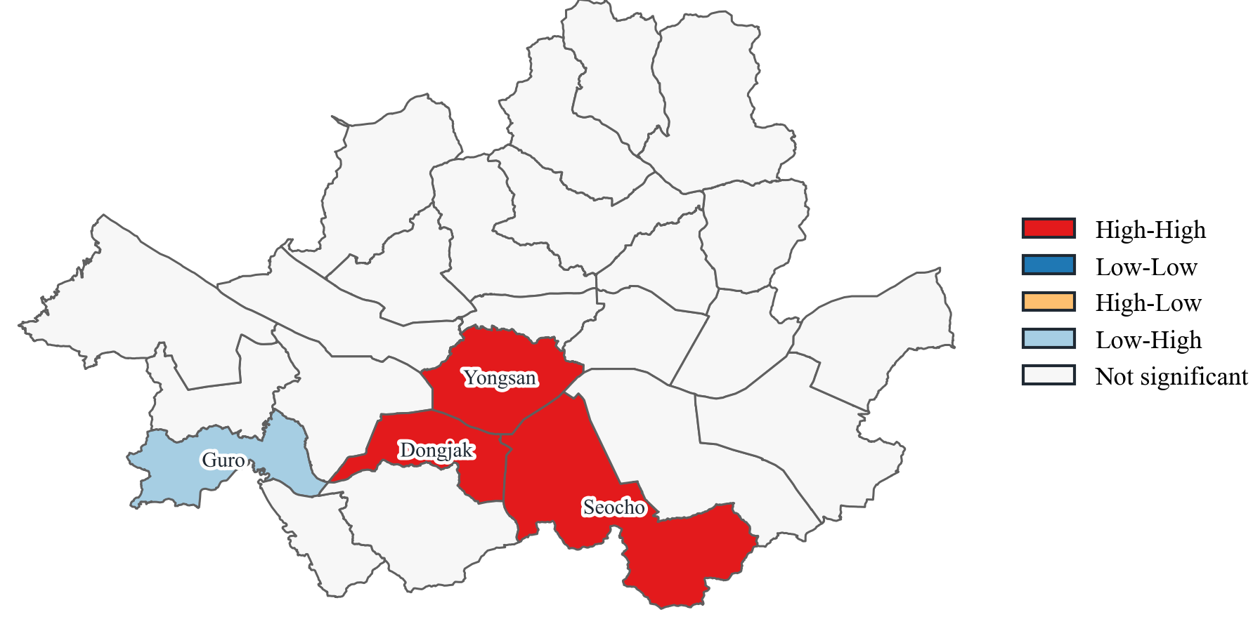
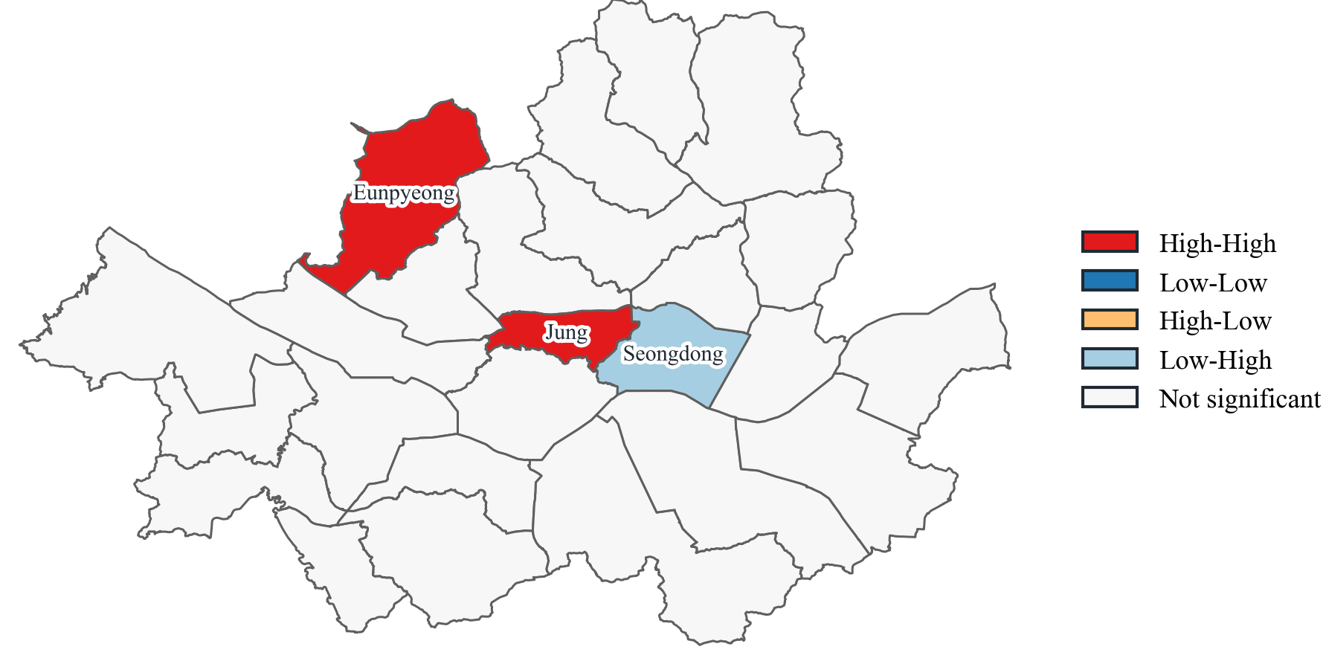
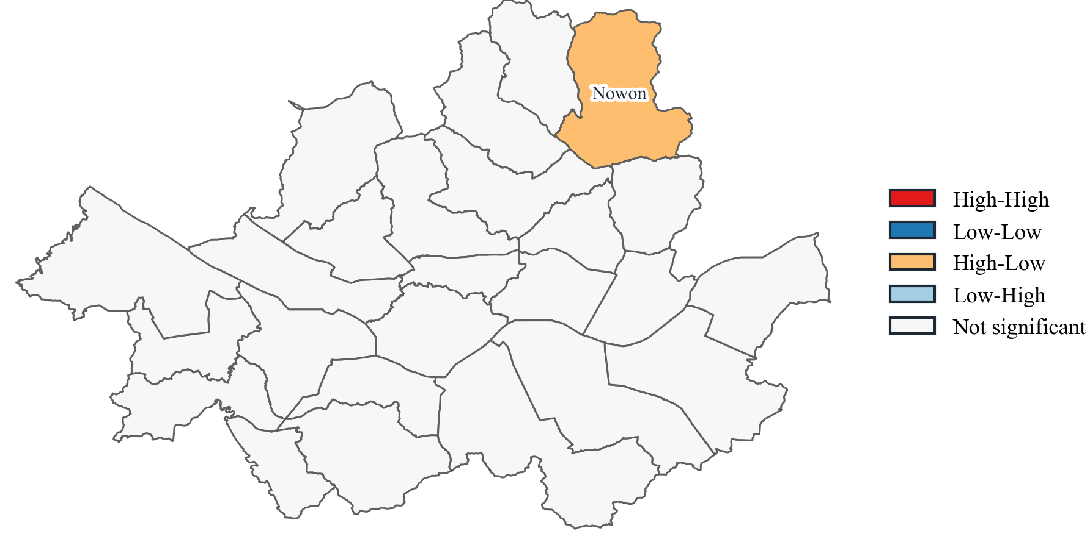
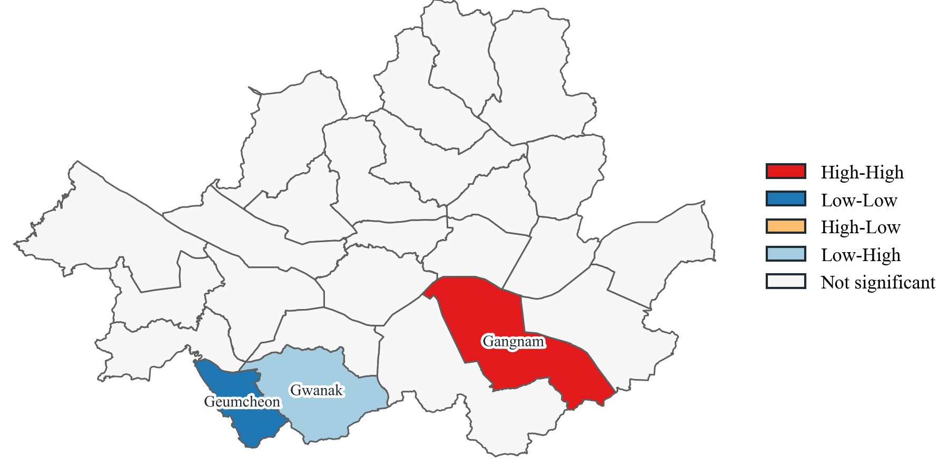
Part 1 결과 | 차원별 공간 패턴
• 모든 차원에서 동시에 우수한 자치구는 없으며, 같은 자치구도 Connectivity와 Affordability, Devices, Safety가 서로 다르게 나타난다.
• LISA는 일부 국지적 클러스터를 보여 주지만, 전 차원에서 균일한 도시 전체 군집을 의미하지 않는다.
14 / 30

Slide 15
Part 1 해석 | Digital Desert는 잠정적 타기팅 라벨
잠정 저점수 자치구
Part 2로 넘어가는 질문
• 중랑구, 도봉구, 강북구, 구로구, 노원구
• 공통 약점은 단순 인프라보다 Devices, Safety, Affordability 쪽에 가까움
• 자치구 전체를 결핍 지역으로 낙인찍는 용도가 아님
• 자치구 점수가 낮으면 개인 디지털 이용도 낮은가?
• 같은 자치구 안의 학력, 연령, 가구 구성 차이는 어떻게 분리되는가?
• 정책은 장소 기반인가, 사람 기반인가, 장소 민감형인가?
결론: 자치구 지수는 개인 디지털 이용의 직접 원인이 아니라, 취약 주민에게 도달할 위치와 차원을 정하는 맥락 신호다.
15 / 30

Slide 16
Part 2 | HLM 분석 설계
개인이 자치구에 중첩된 자료 구조를 반영해 개인 특성과 자치구 조건의 평균적 연관을 분리한다.
자료
종속변수
모형
• Seoul Survey 2023-2024
• 만 15세 이상 10,000명
• 25개 자치구별 평균 약 400명
• 8개 디지털 서비스 이용 빈도 합산
• 0-80 연속 척도
• 기본 접속이 아니라 실질적 서비스 이용 측정
• Level 1: 개인 특성
• Level 2: Connectivity, Available for Use, Affordability
• 무조건 모형 → M1-M3 → Model 4 민감도
목적은 인과 효과 추정이 아니라 디지털 이용 격차가 어느 층위에서 구조화되는지 확인하는 것이다.
16 / 30

Slide 17
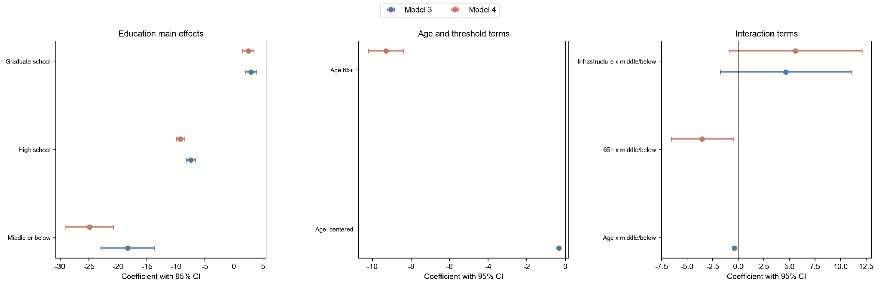
Part 2 결과 | 개인 취약성이 지배적
ICC 0.49%: 디지털 이용 점수 분산의 대부분은 자치구 간이 아니라 자치구 내부 개인 간 차이에 위치한다.
17 / 30

Slide 18
Part 2 해석 | 모형 단계와 guardrail
단계 | 추정 내용 | 발표 해석
무조건 모형 | ICC와 자치구 간 분산 확인 | 다층 구조를 점검하되, 자치구 간 분산은 매우 작음
M1 | 개인 수준 변수 추가 | 학력·연령·가구·주거 조건의 강한 연관 확인
M2-M3 | 자치구 UMC 차원과 상호작용 추가 | 평균적 district association은 작고 견고하지 않음
Model 4 | 65+ 임계와 저학력 상호작용 민감도 | 고령·저학력 중첩 취약성을 보조적으로 확인
읽어야 할 결론
읽으면 안 되는 결론
• 디지털 이용 격차는 넓은 자치구 조건보다 개인 취약성의 중첩과 더 강하게 연결된다.
• 자치구 조건이 개인 디지털 이용을 인과적으로 만든다고 해석하지 않는다.
18 / 30

Slide 19
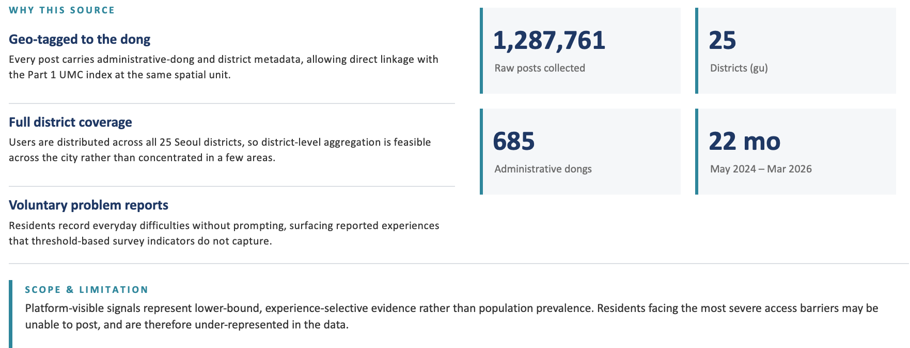
Part 3 | 플랫폼 가시 신호의 역할
• 행정·서베이 자료는 디지털 문제가 생활 속 어떤 상황에서 발생하는지 충분히 보여 주기 어렵다.
• 당근 동네생활 글은 대표 표본이 아니라, 플랫폼에 게시된 생활 경험 신호다.
• 분석 목표는 결핍 유병률 산출이 아니라 자치구·차원별 괴리 후보를 찾고 해석 경로를 보완하는 것이다.
19 / 30

Slide 20
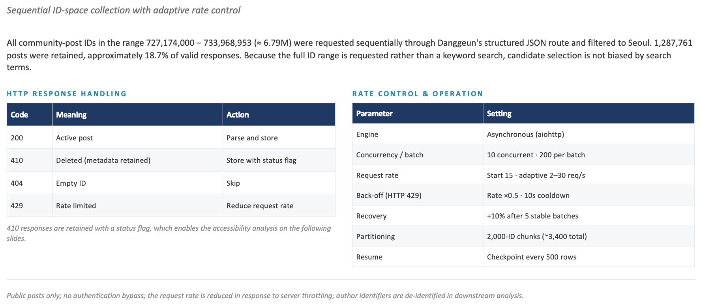
Part 3 | 수집·전처리와 분석 단위
관찰 단위는 개별 게시물, 집계 단위는 자치구·차원 셀, 해석 단위는 큰 괴리 셀의 사례다. 이 세 단위를 혼동하지 않는다.
20 / 30

Slide 21
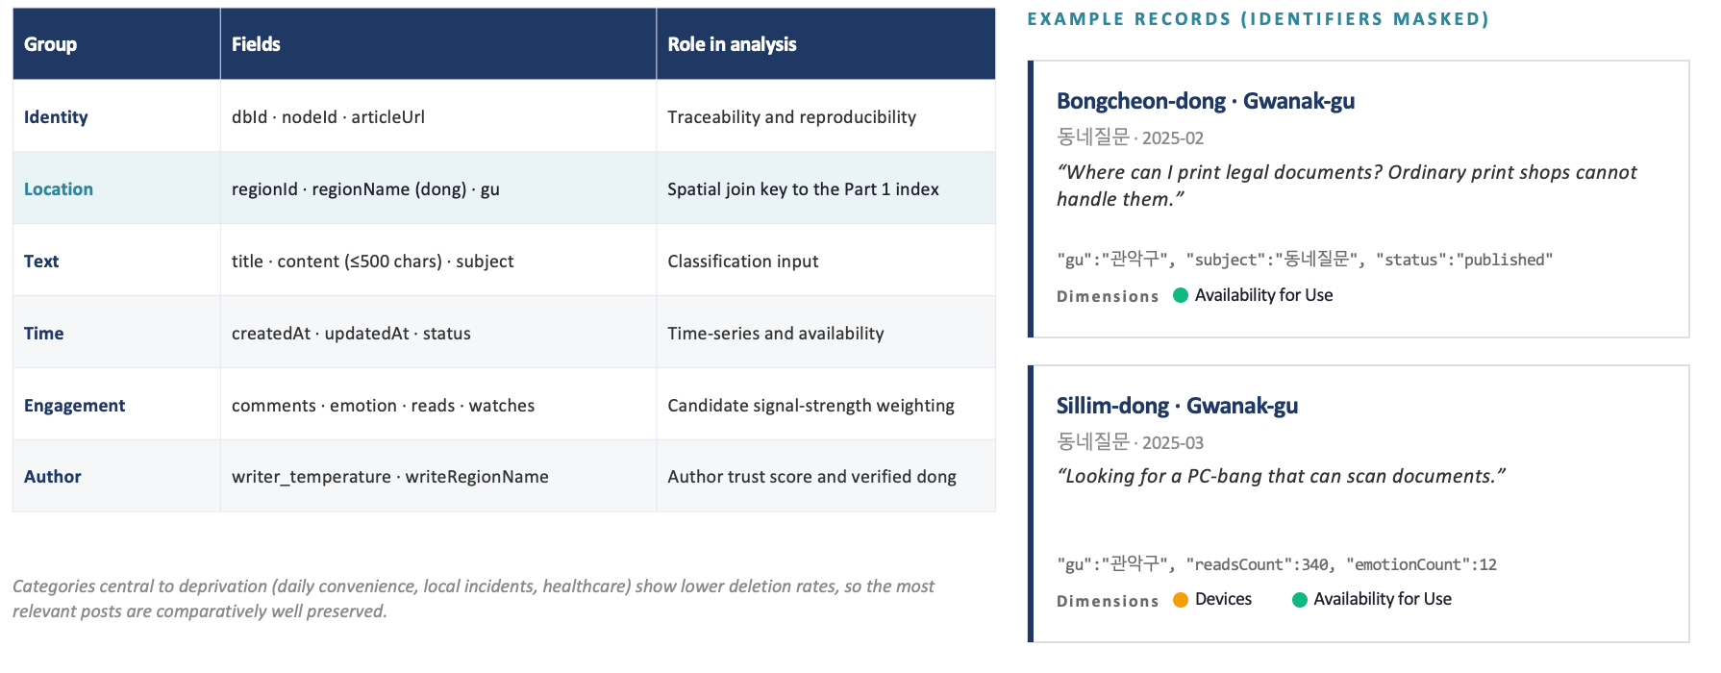
Part 3 | LLM 분류와 구조화 추론
Few-shot 분류는 사전 정의된 관련성·차원 코드에 배치하고, reasoning-guided 해석은 고괴리 셀의 가능한 경로를 분리된 정보 세트로 점검한다.
21 / 30

Slide 22
Part 3 결과 | LLM 분류 검증
검증 지표 | 결과 | 발표 해석
UMC 관련 정밀도 | 84.7% | LLM이 Y로 분류한 표본 중 인간 검토로 관련 확인된 비율
차원 완전 일치 | 66.5% | 사람이 관련으로 확인한 글에서 차원 집합이 완전히 같은 비율
차원 부분 일치 | 78.3% | 최소 1개 차원이 겹치는 비율
평균 Jaccard | 0.723 | 다중 라벨 차원 분류의 중첩 정도
• 분류는 유용하지만 완전 자동 확증은 아니다.
• Devices처럼 경계가 모호한 차원은 추가 검증과 해석상 주의가 필요하다.
• 검증 결과는 후속 집계의 입력 안정성을 뒷받침하지만, 개별 게시물 해석을 확정하지 않는다.
22 / 30

Slide 23
Part 3 결과 | 자치구별 분류 분포
분류 입력
자치구별 분포
후속 집계
• 분류 완료 131,792건
• UMC 관련 Y 7,136건
• 무관 N 122,509건
• 불확정 ? 2,147건
• 관련(Y) 비율은 약 2%-15%
• 게시 행위와 생활인구 구성의 영향을 받음
• 결핍 유병률로 직접 읽지 않음
• 자치구·차원 셀로 전환
• 작성 시점 생활인구 노출로 표준화
• 행정 prior와 비교 가능한 rate 구성
분류 | 건수 | 발표용 의미
Y | 7,136 | UMC 관련 플랫폼 가시 신호
? | 2,147 | 경계가 불명확한 신호
N | 122,509 | UMC 관련성이 낮은 게시물
23 / 30

Slide 24
Part 3 | EB 수축률 모형
1
prior rate
Part 1 자치구·차원 점수를 플랫폼 신호율 단위로 옮긴 행정자료 기반 기대값
2
observed rate
작성 시점 생활인구 노출로 표준화한 실제 플랫폼 게시 신호율
3
posterior estimate
prior와 observed rate의 정밀도 가중평균
4
posterior shift
posterior estimate - prior rate; 기대보다 강하거나 약한 플랫폼 신호
5
z_shift
같은 차원 안에서 shift를 표준화한 우선 검토 점수
이 모형은 행정 지표가 맞는지 틀리는지를 판정하지 않고, 행정 prior와 플랫폼 observed signal이 어디서 다르게 움직이는지 표시한다.
24 / 30

Slide 25
Part 3 결과 | 플랫폼-prior 괴리
차원 수준
숨은 호소 후보
조용한 결핍 후보
• Devices와 Digital Skills에서 shift 폭이 가장 큼
• Connection Quality, AFU, Affordability는 prior 근처에 머묾
• 지역 단위 인프라·요금 지표는 주민 체감을 비교적 잘 대리할 수 있음
• 서초구 Devices: z=+2.46, shift +16.3/100k
• 관악구 AFU: z=+2.15
• 점수가 양호해도 플랫폼 신호가 강할 수 있음
• 구로구 Devices: z=-2.06, -56.8/100k
• 강동구 Devices: z=-1.85, -53.3/100k
• 게시 신호가 약하다는 뜻이지 수요 부재가 아님
큰 z_shift는 결핍 크기 자체가 아니라 행정자료 기반 기대와 플랫폼 가시 신호 사이의 거리다. 따라서 Figure 10/11은 추가 질적 검토가 필요한 후보 셀을 찾는 지도다.
25 / 30

Slide 26
Part 3 | Stage A-E 구조화 추론
Stage A | 분류·후보화
Stage B | 가설 생성
• UMC 관련성과 차원 라벨을 고정된 코드북으로 부여
• Abductive, Forward, Sequential 에이전트가 서로 다른 논리로 가능한 경로를 제안
Stage C | 데이터 명세
Stage D | 규칙 기반 증거
• 판단에 필요한 지역·시간·차원 자료를 사후 맞춤 없이 지정
• 증거 파일을 구성하되 raw text와 게시물 ID는 발표 표면에서 제외
Stage E | evidence-grounded judgment
• 사례가 지역 패턴을 확증하지 않도록 제한된 판단만 축적
핵심 설계: 정보 세트를 단계별로 분리해 고괴리 셀을 사후적으로 맞추는 해석을 줄인다.
26 / 30

Slide 27
종합 | 세 분석을 함께 읽는 법
3.1 UMC 지수
3.2 HLM
3.3 플랫폼·EB
• 자치구별·차원별 조건의 상대적 위치를 보여준다.
• 어떤 지역을 낙인찍기보다 약한 차원을 찾는다.
• 디지털 이용 격차는 주로 개인 취약성의 중첩과 연결된다.
• 자치구 조건은 직접 원인이 아니라 맥락 신호다.
• 행정·서베이가 놓칠 수 있는 경로 신호를 탐색한다.
• Devices·Digital Skills에서 괴리 후보가 두드러진다.
통합 결론: 개인 취약성을 우선 지원하되, 자치구 UMC 프로필과 플랫폼-prior 괴리 후보를 사용해 어디에서 어떤 차원의 지원을 설계할지 정한다.
27 / 30

Slide 28
증거 해석 원칙 | 과잉 주장을 피하는 문장
피해야 할 표현 | 발표 문구
HLM이 자치구 조건의 인과 효과를 입증했다 | HLM은 개인 수준 요인과 자치구 수준 조건의 연관성을 분리해 보여준다
게시글 비율이 높은 자치구는 결핍이 더 심하다 | 게시글 비율은 플랫폼 이용·게시 성향과 생활인구 구성의 영향을 받는 입력 분포다
Bayesian 결과가 유병률을 추정했다 | EB 결과는 행정 prior와 플랫폼 observed rate 사이의 탐색적 괴리를 요약한다
z_shift가 클수록 결핍이 크다 | z_shift가 클수록 같은 차원 안에서 prior 대비 플랫폼 신호의 괴리가 크다
• 집계 결과와 검증된 해석만 사용한다.
• 게시물 ID, 원문 텍스트, 로컬 경로, 행 단위 LLM 출력은 노출하지 않는다.
• Digital Desert는 영구 진단이 아니라 정책 점검과 타기팅을 위한 잠정 라벨이다.
28 / 30

Slide 29
정책 권고 | 사람 우선, 장소 민감형 설계
1. 개인 취약성 중심 지원
2. 장소 민감형 타기팅
3. 통합 지원 패키지
• 낮은 학력, 고령, 1인 가구, 주거 조건의 중첩을 우선 식별
• 단일 인구축보다 복합 취약성 프로파일에 도달
• 디지털 역량과 문제 해결 지원을 함께 제공
• 자치구 UMC 프로필을 아웃리치와 차원별 개입 설계에 사용
• Digital Desert는 저점수 자치구 점검 후보로만 활용
• 인프라 단독 투자 정당화 근거로 쓰지 않음
• 역량(capability), 안전(safety), 비용 부담(affordability), 접근 지원을 결합
• 플랫폼 괴리 후보는 추가 검토와 현장 확인의 우선순위로 활용
• 자치구 간 협력으로 공간적 군집을 보완
정책은 '어느 자치구가 나쁜가'가 아니라 '어떤 취약 주민에게, 어느 차원의 지원을, 어디서 제공할 것인가'를 묻는다.
29 / 30

Slide 30
부록 | 재현성 자료와 공개 범위
부록에 포함되는 내용
발표에서 제외하는 내용
• 텍스트 전처리 키워드 사전
• UMC 관련성·차원 분류 프롬프트
• 판정 종합기와 세 추론 에이전트 프롬프트
• 데이터 명세 에이전트 역할
• 게시물 원문, 게시물 ID, 행 단위 LLM 출력
• 로컬 경로, 비공개 플랫폼 텍스트, 원자료
• 모형 결과를 넘어서는 신규 정량 주장
부록은 재현 가능한 절차와 코드북의 공개 범위를 보여 주되, privacy 경계와 증거 수준 경계를 유지한다.
30 / 30

